Slide 1

Lectura y escritura de textos filosóficos
Manuel Rodríguez T.
Departamento de Filosofía
Universidad de Chile

Slide 2

Ámbito instrUmental
CIENCIA V/S ARTE

Slide 3

Propósito general del curso I
El objetivo principal de este curso consiste en que el estudiante adquiera herramientas metodológicas para vincular conceptos, analizar, evaluar y construir argumentos, utilizando estrategias discursivas de la disciplina, focalizándose en la lectura y producción de textos.

Slide 4
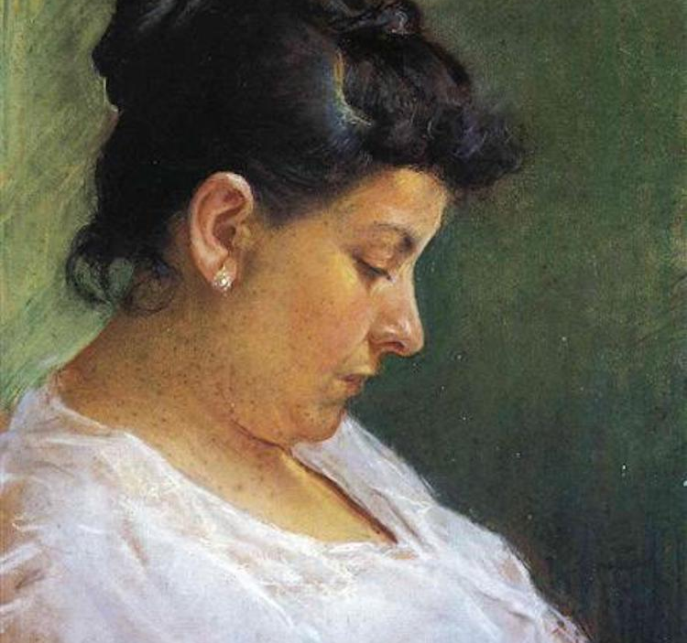
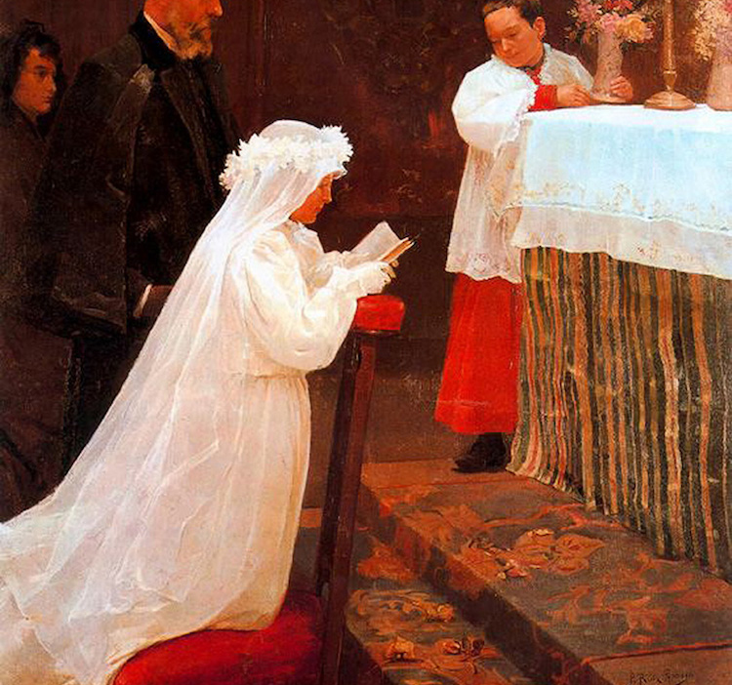
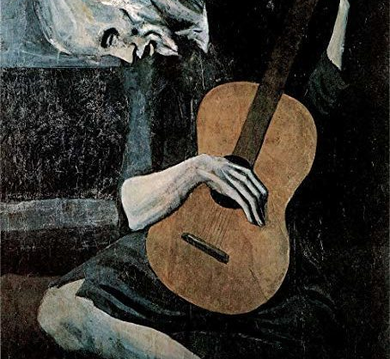
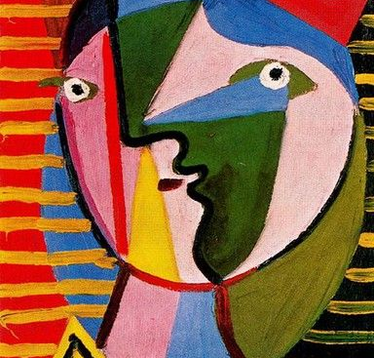
PROPÓSITO GENERAL DEL CURSO II
Mediante el ejercicio guiado en la forma de un taller de trabajo, se busca que el estudiante reconozca elementos que subyacen a un argumento de índole filosófica y pueda determinar los conceptos y los pasos que articulan un texto filosófico. A su vez el estudiante debe ser capaz, al cabo del curso, de articular momentos discursivos e integrarlos en la composición de un escrito filosófico.

Slide 5
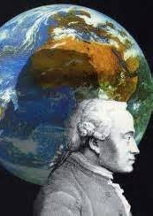
COMPETENCIAS
Analizar conceptos, construir y evaluar argumentos, utilizando métodos y estrategias discursivas de la disciplina

Slide 6
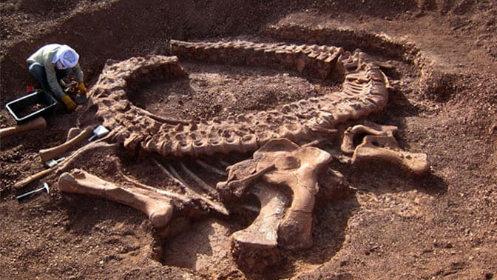
SUBCOMPETENCIAS I
Analizar críticamente argumentos atendiendo a su propósito discursivo

Slide 7
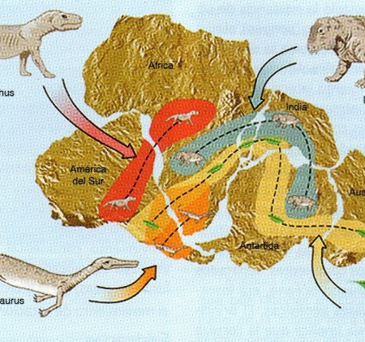
SUBCOMPETENCIAS II
Construir argumentos atendiendo a su validez lógica y a su propósito discursivo.

Slide 8

Resultados del aprendizaje
Comprender y aplicar las normas de escritura académica, en el campo de la filosofía, al análisis y producción de textos.
Adquirir herramientas metodológicas fundamentales para el análisis y evaluación de textos filosóficos
Hacer propias estrategias discursivas básicas en la construcción y redacción de argumentos filosóficos.

Slide 9

Saberes / Contenidos
Unidad uno: Los requerimientos formales del texto
Unidad dos: Los textos académicos y los discursos filosóficos
Unidad tres: Comprensión de los conceptos en un texto filosófico

Slide 10

Metodología
Clases expositivas
Lectura guiada de textos
Producción de textos
Comentarios de evaluación

Slide 11

EVALUACIÓN
FLEXIBILIDAD
CONTEXTO
PROTOCOLOS
COMENTARIO
ANÁLISIS CRÍTICO

Slide 12
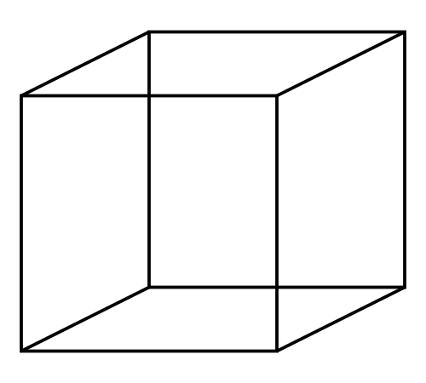
BIBLIOGRAFIA
NAGEL
PLATON
MONTAIGNE
GIANNINI

Slide 13

tALLER

Slide 14

LECTURA
CONTEXTO

Slide 15
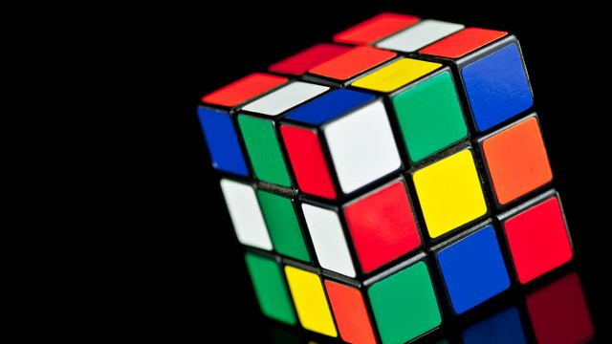
LECTURA
ANÁLISIS

Slide 16

eSCRITURA
CONSTRUCCION

Slide 17
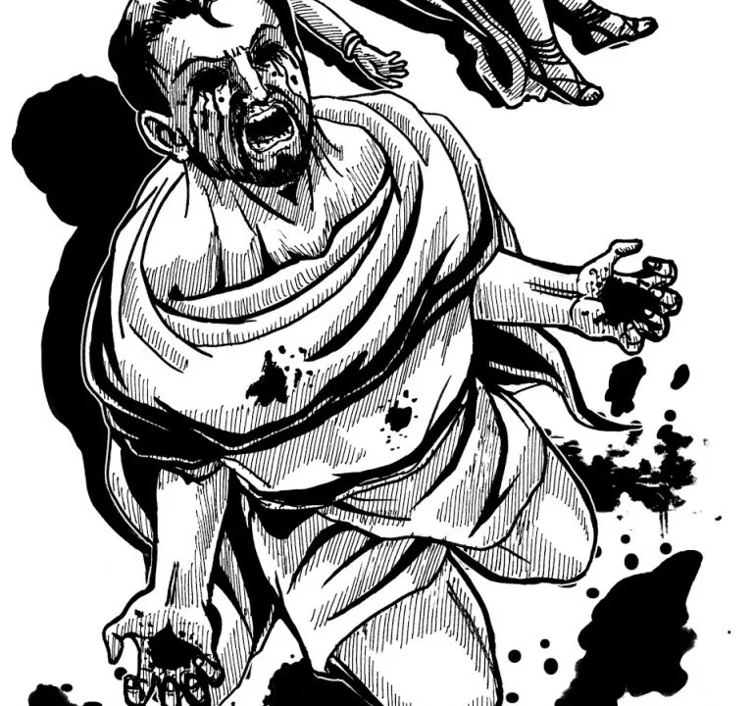
ESCRITURA
SÍNTESIS

Slide 18
